Slide 1
Spring Locale , Etc View
자바 104기 3조

Slide 2
INDEX
파일 다운로드 커스텀 View
AbstractExcelView (엑셀 다운로드)
AbstractPdfView (PDF 다운로드)
Locale 처리

Slide 3
HTML 이외의 VIEW 구현
웹 어플리케이션은 사용자의 요청에 대해
일반적으로 HTML을 통해 응답을 생성한다.
하지만 때에 따라 파일 다운로드나, 동적으로
엑셀이나 PDF 파일을 생성 하는 경우도 있다.

Slide 4
파일다운 Custom View
파일다운로드를 구현하는 컨트롤러 클래스는 다운로드 받을 파일과 관련된 정보를 생성해서 뷰에 전달한다.
보통 html 응답이 아닌 경우 그에 알맞은 전용 뷰클래스를 구현하고, BeanNameViewResolver 를 이용해서 커스텀 뷰 클래스를 사용할수 있도록 설정해야 한다.
파일 다운로드를 위한 View 클래스
- 컨텐트 타입을 “application/octet-stream” 으로 설정
- 다운로드 받는 파일이름을 알맞게 설정하기 위해
Content-Disposition 헤더의 값 설정

Slide 5
파일다운 View 핵심코드
File file = (File)model.get("downloadFile"); // 파일 다운로드를 위한 컨텐트 타입 설정. response.setContentType(getContentType()); // 다운로드 되는 파일의 크기 설정. response.setContentLength((int)file.length()); // Content-Disposition 헤더를 이용해서 전송되는 파일의 이름 명시. response.setHeader("Content-Disposition", "attachment: fileName=\"" + file.getNAme() + "\";"); // 전송되는 데이터의 인코딩이 바이너리 타입이라는 것을 명시. response.setHeader("Content-Transfer-Encoding", "binary"); // 헤더 설정 후 response의 OutputStream에 파일을 전송. OutputStream out = response.getOutputStream(); FileInputStream fis = null; try { fis = new FileInputStream(file); FileCopyUtils.copy(fis, out);

Slide 6
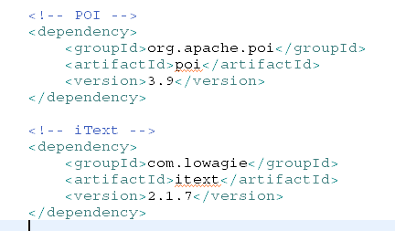
Pom.xml (excel, pdf )
Apache POI API : MS 오피스 파일을 자바로 읽고 쓰기 가능
iText API : 자바에서 PDF 파일을 읽고 쓰기 가능

Slide 7
AbstractExcelView
Apache 제공 POI API를 이용하여 엑셀파일 응답생성
우선 excel 출력을 위하여 AbstractExcelView를 상속받은 view 클래스를 만든다.
구현 방법은 파일다운로드 view를 만들때와 유사하다.
핵심메서드 및 절차
1. 설정파일에 bean객체로 설정한다. 파일 다운로드때와 마찬가지로 beanNameViewResolver도 함께 설정한다
2. controller에서는 ModelAndView객체에 excel출력에 사용될 데이터와 함께 만들어놓은 veiw정보를 같이 넘겨준다.
3. creatFirstSheet, creatColum, createRow 를사용하여 view 구성

Slide 8
AbstractPdfView
iText API를 이용하여 PDF를 생성할수 있는 클래스
메서드의 정의
@Override protected abstract void buildPdfDocument(Map model, Document document, PdfWriter writer, HttpServletRequest request HttpServletResponse response)
구현 방법은 AbstractExcelView를 상속받은 엑셀 view를 만들때와 유사하다.
Document 객체에 PDF 문서를 생성하는데 필요한 객체
를 추가함으로서 PDF문서 생성.

Slide 9
Locale 정의
다국어를 사용할 수 있게 설정하는 방법이다.
LocaleResolver 인터페이스를 이용해서 웹 요청과 관련된 Locale 객체를 추출해서 알맞은 메시지를 선택하게 된다.
한국어 및 영어와 같은 언어정보를 선택하고<spring:message> 커스텀 태그를 사용하여 메시지로 출력한다.

Slide 10
LocaleResolver 종류
AcceptHeaderLocaleResolver
-헤더로부터 Locale 정보를 선택한다.
CookieLocaleResolver
- 쿠키를 이용해서 Locale 정보를 저장한다.
SessionLocaleResolver
- 세션으로부터 Locale정보를 저장한다.
FixedLocalResolver
-웹 요청에 상관없이 특정한 Locale로 설정한다.

Slide 11
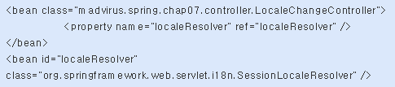
LocaleResolver를 이용한 Bean등록
LocaleResolver를 빈으로 등록한 후에 ,
컨트롤러에 LocaleResolver 를 참조시킨다.

Slide 12
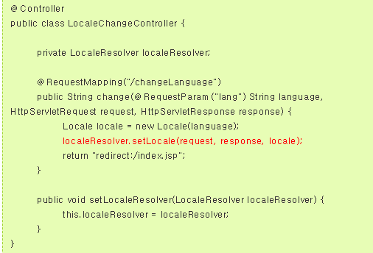
LocaleResolver- Locale 변경
LocaleResolver를 빈으로 등록했다면, 컨트롤러에서 setLocale 함수를
호출해서 Locale을 변경할 수 있게 된다

Slide 13
LocalechangeInterceptor- Locale 변경
LocaleChangeInterceptor 클래스를 사용하면 웹 요청 파라미터를 이용해서 손쉽게 Locale을 변경할 수 있다.
<mvc:interceptors>
<bean class="org.springframework.web.servlet.i18n.LocaleChangeInterceptor">
<property name="paramName" value="language"/>
</bean>
</mvc:interceptors>
paramName 프로퍼티의 value 값으로 language를 설정했는데 이 경우
- language요청시 파라미터를 사용해서 local을 변경할수있다.

Slide 14
감사합니다

